Slide 1

Initiation à
Présenté par:
YAQOUBI Hafsa
06/01/2022

Slide 2
PLAN
Introduction.
Préparation de l’environnement.
Les variables.
Les opérateurs.
Les conditions.
Les commentaires.

Slide 3
1. Introdution

Slide 4
1.1. Qu’est ce que Python ?
Python est un langage de programmation:
Open source.
Facile à apprendre.
Multi plateforme.
Orienté objet.

Slide 5



1.2. Domaines d’applications de Python
Vision par ordinateur

Slide 6


1.2. Domaines d’applications de Python
Web scraping

Slide 7





1.2. Domaines d’applications de Python
Développement Web
Applications Desktop

Slide 8
2. Préparation de l’environnement

Slide 9
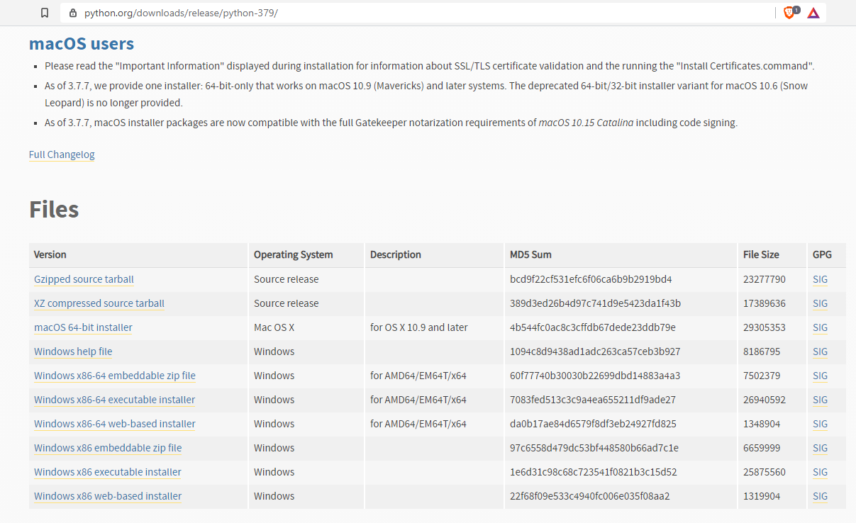
2.1. Installation de Python sur Windows
Notes:
https://www.python.org/downloads/release/python-379/

Slide 10



2.2. Editeurs disponibles
Sublime Text
PyCharm IDE

Slide 11
2.3. Notre 1er programme Python
Découvrir quelques fonctions prédéfinies.
Afficher un message (fonction print).
Afficher le type d’une variable (fonction type).
Afficher un entrée utilisateur (fonction input).
Notes:
+ console

Slide 12
3. Les variables

Slide 13
3.1. Déclaration d’une variable
Une variable est un conteneur de valeurs dans votre programme.
Toute variable a un type, un nom et un emplacement dans la mémoire.
Comment affecter une valeur à une variable ?
nom_variable = valeur_variable
k = 16

Slide 14
3.1. Déclaration d’une variable
Python est un langage qui est sensible à la casse :
age = 26
print(Age)
NameError: name ‘Age' is not defined
print(age)

Slide 15

3.1. Déclaration d’une variable
Norme de déclaration de variable dans Python :
-le nom de la variable ne doit pas commencer par un chiffre, par un caractère spécial tel que les points de ponctuation
@nom_variable = 43
2_j = 98
mon_age = 34
_num_rue = 2

Slide 16
3.2. Types de variables
Type | Description | Exemple
int | Nombre entier | 21
float | Nombre réel | 5.3
str | Chaine de caractères ou texte | Cours Python
bool | Type booléen | False

Slide 17
4. Les opérateurs

Slide 18
4.1. Les opérateurs arithmétiques
Opérateur | Signification | Exemple | Résultat
+ | Addition | 1 + 8 | 9
- | Soustraction | 10 – 11 | -1
* | Multiplication | 4 * 3 | 12
/ | Résultat d’une division | 10 / 2 | 5.0
% | Modulo / reste d’une division | 10 % 2 | 0
// | Résultat entier d’une division | 10 // 2 | 5
** | Puissance | 2 ** 3 | 8

Slide 19
4.2. Les opérateurs de comparaison
Opérateur | Signification
< | Strictement inférieur à
> | Strictement supérieur à
<= | Inférieur ou égal à
>= | Supérieur ou égal à
== | Egal à
!= | Différent de

Slide 20
4.3. Les opérateurs logiques
Opérateur | Signification
and | L’expression A and B est vraie si A et B sont vraies, et fausse si l’une des deux est fausse.
or | L’expression A or B fausse si les deux sont fausses.
not | L’expression not A est fausse si A est vraie, et vraie si A est faux.

Slide 21
Exercice
Ecrire un programme qui permet d’afficher l’âge d’une personne en utilisant la soustraction.
2022
1993
=>
29

Slide 22
5. Les conditions

Slide 23
5.1. Définition
Une condition :
Doit être logique.
Renvoie une valeur de type bool, soit True si la condition est vraie, soit False si la condition est fausse.
Pour cela, on va avoir recours aux opérateurs de comparaisons et logiques que l’on vient de voir.

Slide 24
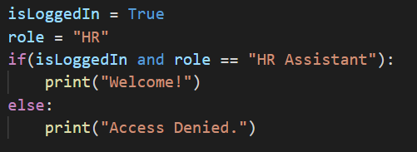
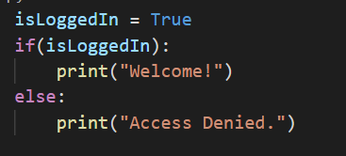
5.2. Exemples de conditions
Condition simple
Condition complexe

Slide 25
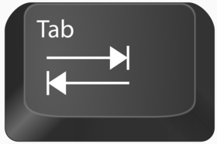
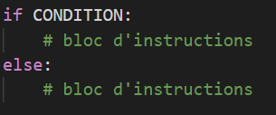
5.3. L’indentation
L’indentation ou la mise en retrait du code :
Est représentée par une tabulation ou 4 espaces.
Implémentée pour indiquer un nouveau bloc d’instructions (structures conditionnelles, boucles, fonctions…)

Slide 26
5.4. Syntaxe d’une structure conditionnelle
if CONDITION:
# instruction #1
# instruction #n
elif CONDITION:
# instruction #1
# instruction #n
else:
# instruction #1
# instruction #n

Slide 27
Exercice
Ecrire un programme qui permet d’établir si un nombre entré par l’utilisateur est pair ou non.
Un nombre pair est un nombre divisible par 2 (dont le résultat est 0)
- 5 est un nombre impair (non divisible par 2).
- 8 est un nombre pair (divisible par 2 car le résultat de cette division est 0).

Slide 28
6. Les commentaires

Slide 29
6. Les commentaires
Un commentaire, comme son nom l’indique, sert à commenter un code :
- Pour faciliter la comprehension du code, que ce soit pour l’auteur du code ou pour une autre personne.
- Un commentaire n’est pas une instruction et donc ne s’exécute pas par le programme.

Slide 30

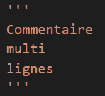
6. Les commentaires
Un commentaire peut être:
Inline : sur une seule ligne.
Multi-lignes: sur plusieurs lignes.

Slide 31
7. Les boucles

Slide 32
7.1. Définition
En tant que l'une des fonctions les plus élémentaires de la programmation, les boucles sont un élément important de presque tous les langages de programmation. Les boucles permettent aux développeurs de définir certaines parties de leur code pour qu'elles se répètent à travers un certain nombre de boucles appelées itérations.

Slide 33

7.2. La boucle while
La boucle while permet de répéter un bloc d’instructions un certain nombre de fois, tant qu’une condition est vraie.
i = 0
while(i < 5):
print(i)
i = i + 1

Slide 34
7.2. La boucle for
L'instruction for est basée sur la notion des séquences. Elle est en fait spécialisée dans le parcours d'une séquence de plusieurs données.
for i in range(5):
print(i)

Slide 35
7.3. L’instruction break
Sous Python, l'instruction break vous donne la possibilité de quitter une boucle au moment où une condition externe est déclenchée.
for x in range(5):
if(x > 2):
break
print(x)
0
1
2

Slide 36
Exercice
Ecrire un programme permettant de déterminer si un nombre est premier ou non.
Un nombre premier est un nombre qui n’est divisible que par 1 et par lui même.
6 n’est pas un nombre premier car il est divisible par 1, 2, 3 et 6.

